Slide 1

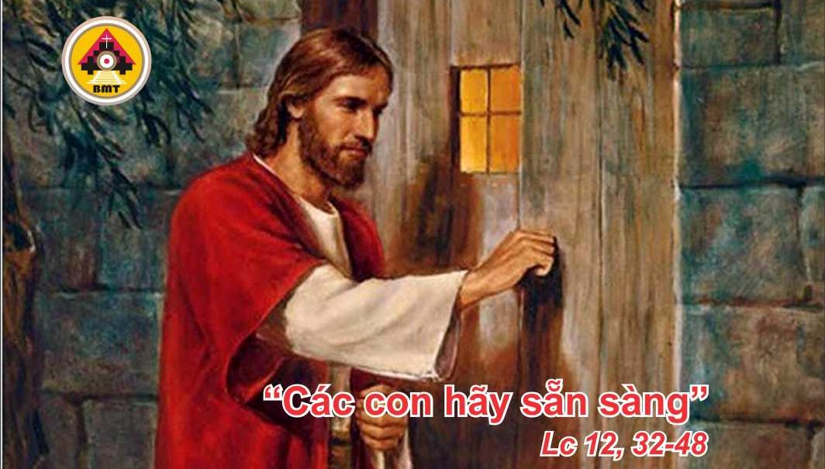

CHÚA NHẬT XIX THƯỜNG NIÊN – C

Slide 2
Lạy Chúa, xin Chúa nhìn lại lời minh ước, và xin đừng nỡ lãng quên đời sống con người cơ khổ. Lạy Chúa, xin Chúa đứng lên xét xử, và xin đừng quên lãng những ai tìm kiếm Chúa.
Ca Nhập Lễ

Slide 3
KINH VINH DANH

Slide 4

Bài Đọc 1: Kn 18, 6-9
“Như Chúa đã làm hại đối thủ thế nào, Chúa cũng đã làm cho chúng tôi được vẻ vang như vậy”.
Trích sách Khôn Ngoan

Slide 5
Đáp Ca:
Tv 32, 1 và 12. 18-19. 20 và 22
Phúc thay dân tộc mà Chúa chọn làm cơ nghiệp riêng mình (c. 12b).

Slide 6

Bài Đọc 2: Dt 11, 1-2, 8-19
“Ông mong đợi thành trì có nền móng mà Thiên Chúa là kiến trúc sư và là Ðấng sáng lập”.
Trích thư gửi tín hữu Do Thái.

Slide 7
Alleluia-alleluia: – Chúa phán: “Thầy là đường, là sự thật và là sự sống: không ai đến được với Cha mà không qua Thầy”. – Alleluia.
Alleluia: Ga 14, 5

Slide 8
Phúc Âm: Lc 12, 32-48

Slide 9


Slide 10
KINH TIN KÍNH

Slide 11



LỜI NGUYỆN TÍN HỮU

Slide 12


Slide 13
Hỡi Giê-ru-sa-lem, hãy ca tụng Chúa, Đấng đã cho ngươi ăn no tinh hoa lúa mì.
CA HIỆP LỄ

Slide 14
Ca Kết Lễ

Slide 15
CHÚA NHẬT XIX THƯỜNG NIÊN – C

